Slide 1
I. KHỞI ĐỘNG
Nêu những hiểu biết của anh/chị về Chủ tịch Hồ Chí Minh?
HS xem clip và nêu suy nghĩ cá nhân:
https://www.youtube.com/watch?v=l6xFLuY4Eh8

Slide 2
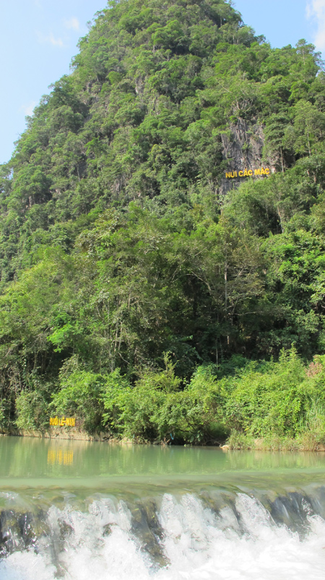
Tiết: TỰ ĐÁNH GIÁ
*Tìm hiểu văn bản CẢNH RỪNG VIỆT BẮC ( Hồ Chí Minh, sgk Tr 32 - 33 )
Giáo viên soạn: Nguyễn Thị Kim Nga, trường THCS&THPT Đống Đa, Đà Lạt, Lâm Đồng

Slide 3
b.Nội dung: GV giao nhiệm vụ, HS hoàn thành
a. Mục tiêu: vận dung được kiến thức để làm bài tập, rèn KN đọc, viết
HOẠT ĐỘNG TỰ ĐÁNH GIÁ
c.Sản phẩm: Đáp án đúng và kết quả hoạt động của nhóm, cá nhân.
d. Tổ chức kiểm tra và sửa bài trên lớp

Slide 4


HOẠT ĐỘNG 1:
Trả lời câu hỏi từ câu 1 đến câu 5 trong SGK trang 32,33 bằng cách lựa chọn đáp án đúng.
Cảnh rừng Việt Bắc thật là hay,
Vượn hót chim kêu suốt cả ngày,
Khách đến thì mời ngô nếp nướng,
Săn về thường chén thịt rừng quay,
Non xanh, nước biếc tha hồ dạo,
Rượu ngọt, chè tươi mặc sức say.
Kháng chiến thành công ta trở lại,
Trăng xưa, hạc cũ với xuân này.
Năm 1947
Fig. II
Fig. I

Slide 5





Câu 1: Bài thơ Cảnh rừng Việt Bắc đã sử dụng hình thức nào?
A. Thơ thất ngôn bát cú, viết bằng chữ Nôm.
B. Thơ thất ngôn bát cú, viết bằng chữ Quốc ngữ
C. Thơ tự do, viết bằng chữ Nôm.
D. Thơ bảy chữ, viết bằng chữ Hán.

Slide 6
Câu 2: Chi tiết nào cho biết bối cảnh sang tác của bài thơ Cảnh rừng Việt Bắc?
A. Nhan đề bài thơ Cảnh rừng Việt Bắc
B. Ghi chú: NXB Văn học, Hà Nội, 1970
C. Câu “ Kháng chiến thành công ta trở lại”
D. Ghi chú cuối văn bản: Năm 1947

Slide 7
Câu 3:Trạng thái cảm xúc chủ đạo trong bài thơ Cảnh rừng Việt Bắc là gì?
A. Nuối tiếc, bâng khuâng.
B. Buồn bã, ưu tư.
C. Vui vẻ, lạc quan.
D. Xúc động, sung sướng

Slide 8
Câu 4. Dòng thơ nào sau đây sử dụng phép liệt kê?
A. Cảnh rừng Việt Bắc thật là hay.
B. Vượn hót chim kêu suốt cả ngày
C. Săn về thường chén thịt rừng quay.
D. Kháng chiến thành công ta trở lại.

Slide 9
Câu 5: Nội dung chính của bài thơ là gì?
A. Cuộc sống giản dị, đơn sơ ở núi rừng Việt Bắc và tâm trạng đầy lạc quan tin tưởng của nhân vật trữ tình.
B. Cuộc đời hoạt động cách mạng bí mật đầy gian khổ, thiếu thốn mà vẫn ung dung tràn đầy lạc quan của Bác Hồ
C. Hình ảnh cuộc kháng chiến chống thực dân Pháp đầy gian khổ, quyết liệt, vui vẻ
D. Cuộc sống khắc nghiệt ở chiến khu Việt Bắc và những nỗi băn khoăn lo lắng của nhân vật trữ tình

Slide 10

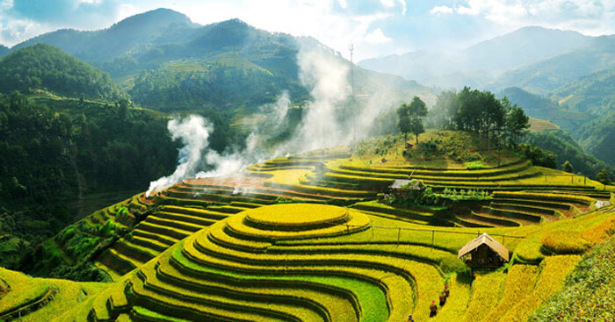
HOẠT ĐỘNG 2: HOẠT ĐỘNG NHÓM
Lớp chia thành 5 nhóm, bốc thăm câu hỏi, cử đại diện nhóm lên trả lời

Slide 11

Nhiệm vụ hoạt động của các nhóm
Thảo luận câu 7
Thảo luận câu 6
02
01
04
Thảo luận câu 9
03
Thảo luận câu 8
Fig. III
Thảo luận câu 10
05

Slide 12
Nhóm 01
Sản phẩm
Từ “hay” xuất hiện ở cuối câu thơ đã bộc lộ cảm xúc ngạc nhiên, cảm thán trước cảnh đẹp thiên nhiên, không khí rộn ràng ở vùng núi rừng Việt Bắc. Tâm hồn nhà thơ cảm nhận được vẻ đẹp độc đáo của Việt Bắc. Qua đó, thể hiện sự gắn kết giữa con người và thiên nhiên.
Câu 6. Mở đầu bài thơ, Bác viết “Cảnh rừng Việt Bắc thật là hay”. Em hiểu nghĩa của từ “hay” ở đây là thế nào?

Slide 13
Sản phẩm
Nhóm 02
Bài thơ "Cảnh rừng Việt Bắc" của Bác Hồ thể hiện một âm hưởng thanh khiết, nhẹ nhàng và tĩnh lặng, một giọng điệu rất chân thực và sâu sắc. Cảnh rừng Việt Bắc được miêu tả chi tiết và chân thực, từng chi tiết như lá, hoa, nước... đều được diễn đạt một cách tự nhiên và gần gũi. Giọng điệu của bài thơ mang màu sắc êm đềm và thanh tịnh, đồng thời cũng rất trầm lắng và sâu sắc, thể hiện tình yêu thương và tương tác sâu sắc giữa con người và thiên nhiên. Đây là một bản thơ mang đậm nét văn học dân tộc, gợi lên nhiều cảm xúc và tư duy sâu sắc về cuộc sống và tự nhiên của vùng đất Việt Bắc
Câu 7. Nhận xét âm hưởng và giọng điệu bao trùm bài thơ Cảnh rừng Việt Bắc.

Slide 14
Nhóm 03
Câu 8. Những từ ngữ nào trong bài thơ thể hiện sắc thái tình cảm của chủ thể trữ tình?
Sản phẩm
+ “Vượn hót”, “chim kêu” trong câu thơ “Vượn hót chim kêu suốt cả ngày”: Tuy thiên nhiên đều cất lên tiếng hát lên cả ngày thì chúng cũng không làm cho người nghe khó chịu, mà dường như âm thanh đó đã lay động những tâm hồn, giúp tâm hồn thanh bình trở lại cùng hòa quyện với mây trời, có tiếng của thiên nhiên, tiếng của rừng xanh làm người ta vui thích, kích thích sự tưng bừng và sáng tạo giữa không gian hùng vĩ. Sự rộn ràng đó đã khiến cho cuộc sống làm việc tẻ nhạt của những người lính thêm đặc sắc muôn màu. Qua đó thể hiện sự gắn kết giữa con người với thiên nhiên.
+ Tình cảm đôn hậu của người dân nơi đây, sự tình hiếu khách là đặc trưng của họ. Sự tiếp đón nhiệt thành của người Việt Bắc chẳng có gì ngoài đặc sản của rừng núi, nó càng mộc mạc “ngô nếp nướng”, lại càng thiết tha, chân thành làm người ta mỗi khi đi xa phải nhớ.
+ Sự vui thích khi thưởng thức thành quả sau những lần đi săn về “chén thịt rừng quay”
+ Sự “trở lại” khi “kháng chiến thành công”: thể hiện sự yêu thương dồn tụ, lòng chung thủy sẽ quay trở lại thăm nơi này và lời hứa hẹn son sắt khi Người từ biệt mảnh đất tươi đẹp này về miền

Slide 15
Nhóm 04
Sản phẩm
- Về nghĩa từ “mời” và từ “chén”:
- “mời” là động từ chỉ thái độ trang trọng, lịch sự với một ai đó (ở đây là mời ăn ngô nếp nướng); còn “chén” cuãng là ăn nhưng dùng theo lối khẩu ngữ với màu sắc thân mật, vui nhộn. Vì thế, với khách thì phải dùng từ “mời” cho trân trọng; còn với mình (chủ nhà) thì không phải giữ lễ nghi nên dùng từ “chén” cho thân mật, vui vẻ….
Câu 9. Từ hiểu biết của em về nghĩa của từ “mời” và từ “chén”, chỉ ra sự phù hợp của hai từ này trong hai dòng thơ: “khách đến thì mời…Săn về thường chén…”

Slide 16
Nhóm 05
Câu 10. Qua bài thơ, em hiểu thêm được gì về tâm hồn của Chủ tịch Hồ Chí Minh
Sản phẩm
Bài thơ đã thể hiện sự lạc quan, giản dị, nghị lực của Bác. Dù sống trong hoàn cảnh khó khăn ở chiến khu Việt Bắc nhưng Bác vẫn hướng lòng mình đến thiên nhiên hùng vĩ. Vì cảnh đẹp đã ghi tạc trong những tâm tư sâu nặng trong lòng Bác, Bác khẳng định lòng chung thủy sẽ quay trở lại thăm nơi này, lời hứa hẹn son sắt khi từ biệt mảnh đất tươi đẹp này về miền xuôi. Người không bỏ mặc thiên nhiên, coi nó sống động trong tâm hồn mình, vì thế Bác chẳng bao giờ lãng quên quá khứ đẹp đẽ, mất đi tình yêu thương với Việt Bắc mà Bác luôn tận hưởng cảnh đẹp bằng sự ung dung và thư thái của mình.

Slide 17






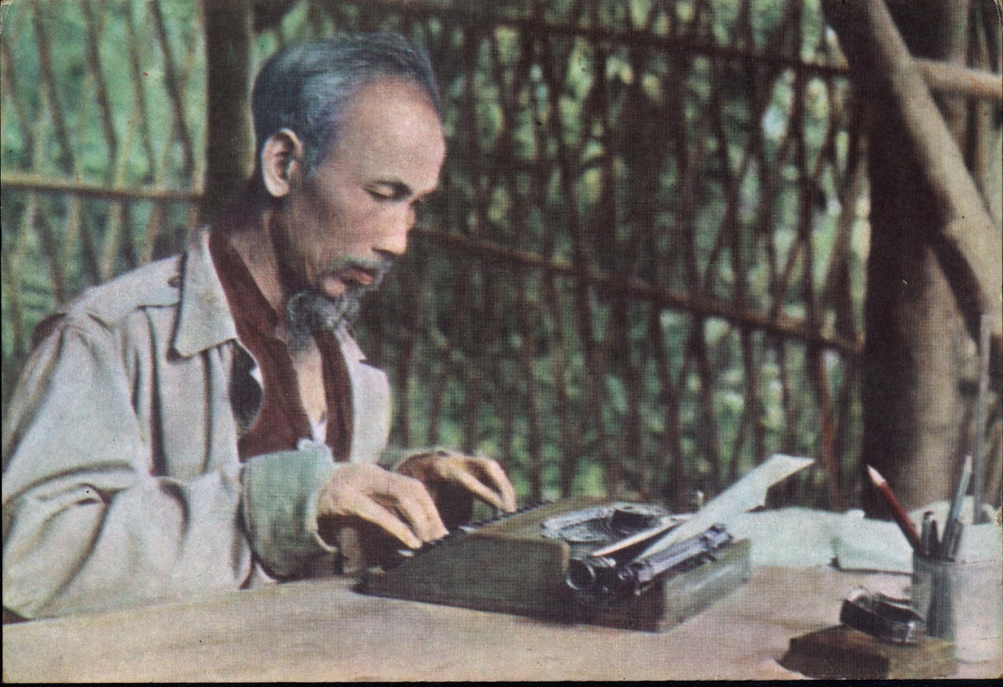
HOẠT ĐỘNG 3: VIẾT
Viết đoạn văn (khoảng 100 chữ) bày tỏ sự tâm đắc của bạn về một phương diện nổi bật của bài thơ Cảnh rừng Việt Bắc.

Slide 18
HOẠT ĐỘNG 3: VIẾT
Gợi ý:
+ Tình yêu thiên nhiên của Bác qua khung cảnh ở Việt Bắc.
+ Cuộc sống giản dị, đơn sơ ở núi rừng Việt Bắc và tâm trạng đầy lạc quan tin tưởng của Bác.
+ Cảnh rừng Việt Bắc được miêu tả chi tiết và chân thực, từng chi tiết như lá, hoa, nước... đều được diễn đạt một cách tự nhiên và gần gũi…

Slide 19


HƯỚNG DẪN TỰ HỌC
1. Truy cập Internet để tìm hiểu các thông tin về Chủ tịch Hồ Chí Minh và các tác phẩm đã học: - Thu thập tư liệu gồm: bài viết, hình ảnh, video liên quan.
- Một số bài thơ Bác viết ở chiến khu Việt Bắc

Slide 20
SAU GIỜ HỌC
- GV yêu cầu HS hoàn thiện bài tập ở nhà và báo cáo kết quả.
- HS soạn bài mới cho tiết học sau.

Slide 21


Chúc các em học tốt!

